Slide 1


PORTFOLIO
2020
PROJECT
WIRE FRAME
& 화면 설계서
박가연
1

Slide 2
번호 | 버전 | 내용
1 | 1.0 | 초안 2020.06.15
2
3
4
5
6
7
8
문서이력/기능 약어
문
서
이
력
번호 | 약어 | 이름 | 상세내역
1 | fixbtn | fixedbutton | 맨위로가기,맨아래로가기 고정버튼
2 | art | article | 기사 콘텐츠
3 | store | store | 상품판매
4 | cart | shopping cart | 장바구니
5 | pay | payment | 주문서작성 및 결제
6 | myp | mypage | 마이페이지
7 | csc | customer service center | 고객센터
8 | not | notice | 공지사항
기
능
약
어

Slide 3
PROJECT | VOGUE KOREA
INDEX 01
공통 요소

Slide 4
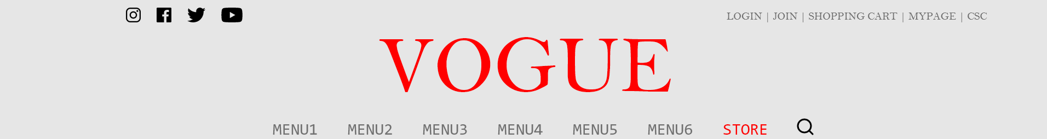
화면코드 | 파일명 | 화면명 | 작성자
A-front-common | ./Common.html | Common | 박가연
No. | CRUD | 기능
1 |  | 메인 로고: 메인 페이지로이동 href = ./main.html
2 |  | 분류된 장르별 기사, 상품 판매 카테고리가 있는 Gnb2 -클릭 시 각 페이지로 이동 -페이지 이동 시 클릭된 타이틀은 빨강색으로 고정 -store메뉴는 항상 빨강색으로 고정
3 |  | 로그인 페이지로 이동 href= ./Login/login.html
4 |  | 회원 가입(이용약관) 페이지로 이동 href=./Join/join_agree.html
5 |  | 장바구니 페이지로 이동 href=./Pay/shopping_cart.html
6 |  | 마이페이지로 이동 href=./Member/mypage.html
7 |  | 고객센터페이지로 이동 href=./Service/customer_service.html
8 |  | 페이지 검색 기능
9 |  | VOGUE계정이 있는 SNS페이지로 이동 (인스타그램, 페이스북, 트위터, 유튜브)
9
3
4
5
6
7
1
8
2

Slide 5

화면코드 | 파일명 | 화면명 | 작성자
A-front-common | ./Common.html | Common | 박가연
No. | CRUD | 기능
10 |  | 로그인 성공 했을 때, 로그아웃을 실행
10

Slide 6
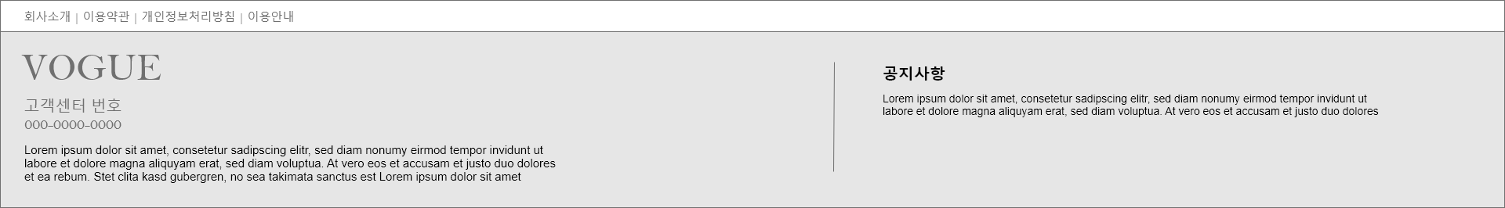
화면코드 | 파일명 | 화면명 | 작성자
A-front-common | ./Common.html | Common | 박가연
No. | CRUD | 기능
11 |  | 회사소개, 이용약관, 개인정보처리방침, 이용안내, 고객센터 전화번호 등 기재 (회사소개, 이용약관, 개인정보처리방침, 이용안내 상세페이지는 준비중
12 |  | 클릭 시 공지사항 페이지로 이동 Href=./CSC/notices.html
13 |  | 클릭시 해당 공지사항 상세페이지로 이동 Href=./CSC/notices/notice1.html
12
11
13

Slide 7
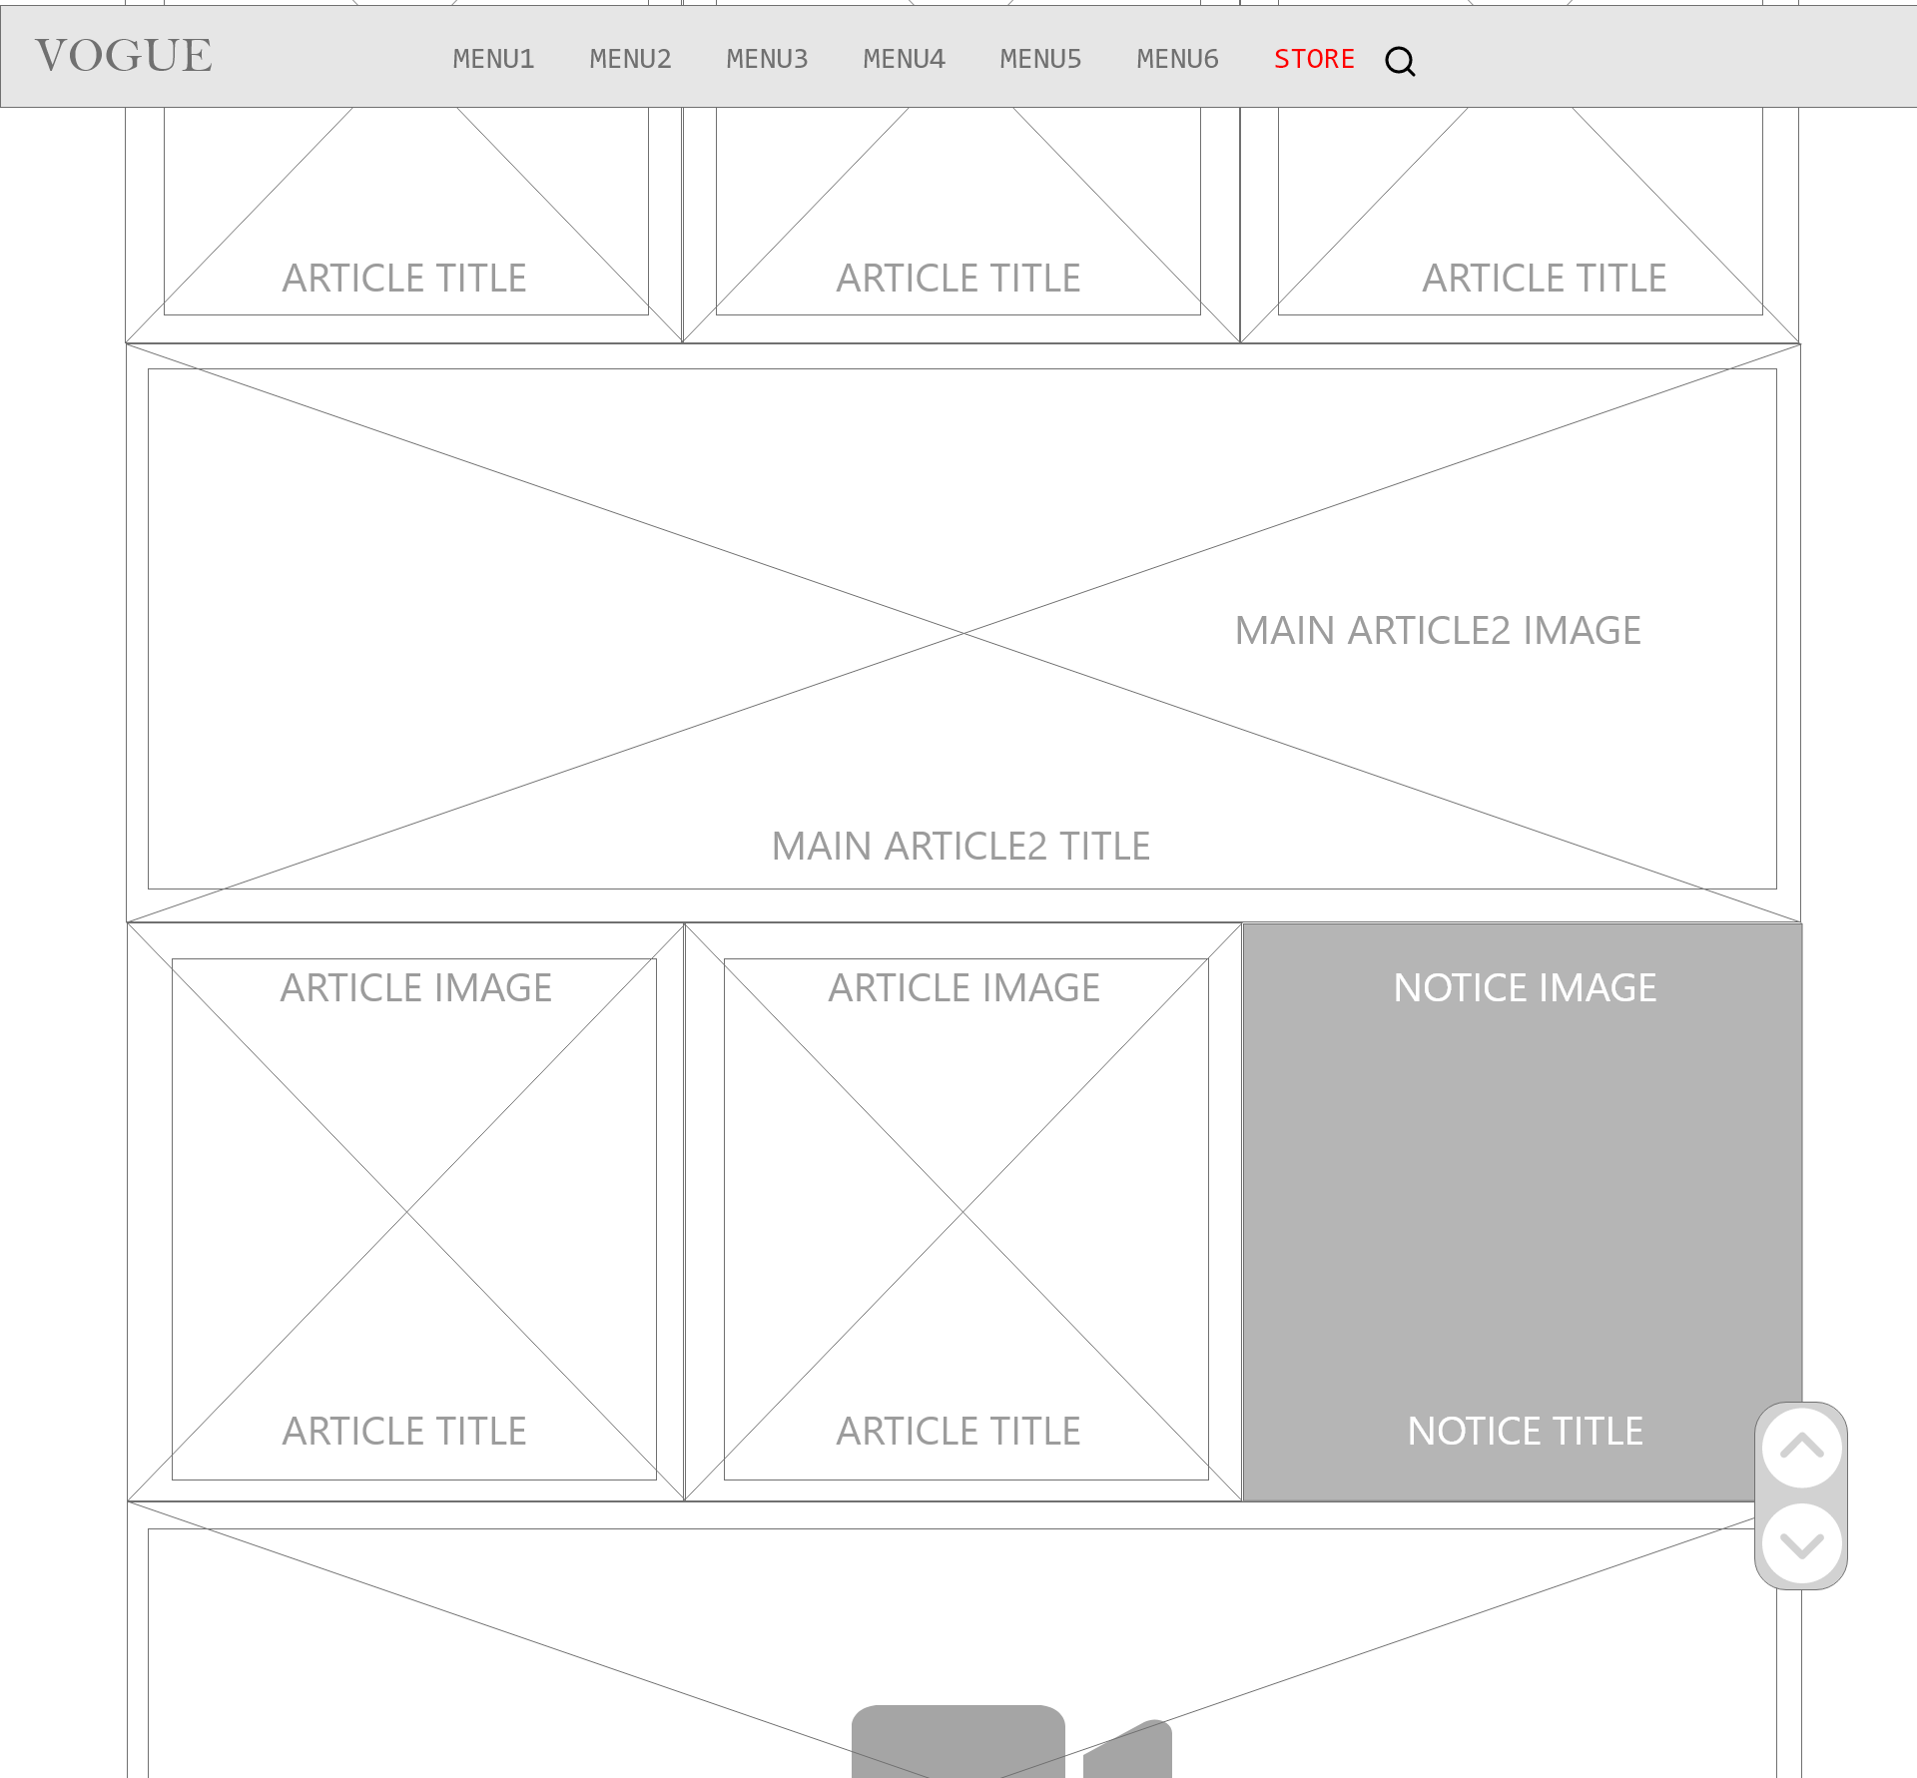
화면코드 | 파일명 | 화면명 | 작성자
A-front-common | ./Common.html | Common | 박가연
* 스크롤로 화면이 아래로 이동 시 헤더가 고정되며, 헤더 디자인은 변경된다.
No. | CRUD | 기능
1 |  | 메인 로고: 메인 페이지로이동 href = ./main.html
2 |  | 분류된 장르별 기사, 상품 판매 카테고리가 있는 Gnb2 -클릭 시 각 페이지로 이동
8 |  | 페이지 검색 기능(검색 기능 준비중)
14 |  | 고정 버튼 위쪽 화살표 클릭시 맨 위 페이지로 이동 아래쪽 화살표 클릭시 맨 아래 페이지로 이동 오른쪽하단에 위치
1
2
8
* 스크롤로 화면이 아래로 이동 시 하단에 고정 버튼이 생긴다.
14

Slide 8

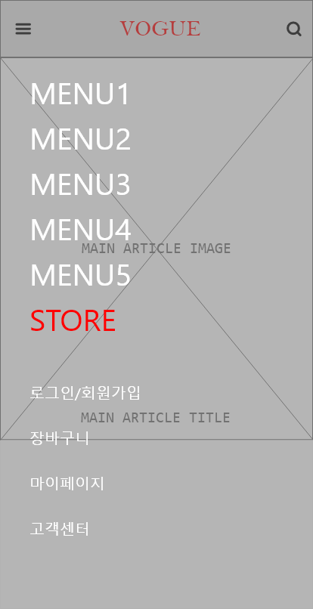
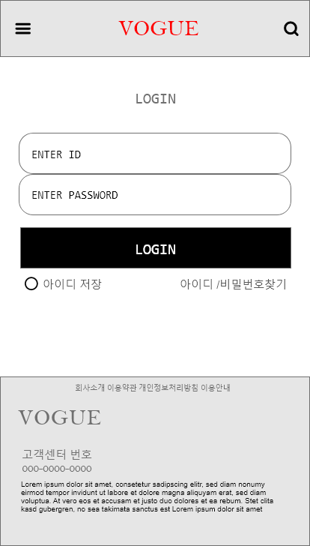
화면코드 | 파일명 | 화면명 | 작성자
A-front-common | ./Common.html | Common-M | 박가연
*메뉴버튼 클릭시
No. | CRUD | 기능
1 |  | 메인 로고: 메인 페이지로이동 href = ./main.html
2 |  | 분류된 장르별 기사, 상품 판매 카테고리가 있는 Gnb2 -클릭 시 각 페이지로 이동
3 |  | 로그인 페이지로 이동 href= ./Login/login.html
4 |  | 회원 가입(이용약관) 페이지로 이동 href=./Join/join_agree.html
5 |  | 장바구니 페이지로 이동 href=./Pay/shopping_cart.html
6 |  | 마이페이지로 이동 href=./Member/mypage.html
7 |  | 고객센터페이지로 이동 href=./Service/customer_service.html
8 |  | 페이지 검색 기능(검색 기능 준비중)
11 |  | 회사소개, 이용약관, 개인정보처리방침, 이용안내, 고객센터 전화번호 등 기재 (회사소개, 이용약관, 개인정보처리방침, 이용안내 상세페이지는 준비중
14 |  | 고정 버튼 위쪽 화살표 클릭시 맨 위 페이지로 이동 아래쪽 화살표 클릭시 맨 아래 페이지로 이동 오른쪽하단에 위치
1
8
2
14
3
4
5
6
7
11

Slide 9
PROJECT | VOGUE KOREA
INDEX 02
메인

Slide 10

화면코드 | 파일명 | 화면명 | 작성자
a-front-main | ./main.html | Main | 박가연
No. | CRUD | 기능
1 |  | 카테고리별 BEST 메인 콘텐츠 이미지 호출 이미지 클릭 시 해당 콘텐츠 상세 페이지로 이동 Href=./Article/article01.html
*추후 이미지 슬라이더로 바뀔 예정.(ver.2.0)
1

Slide 12

화면코드 | 파일명 | 화면명 | 작성자
a-front-main | ./main.html | Main-M | 박가연
No. | CRUD | 기능
1 |  | 카테고리별 BEST 메인 콘텐츠 이미지 호출 이미지 클릭 시 해당 콘텐츠 상세 페이지로 이동 Href=./Article/article01.html (관리자페이지에서 지정한 기사 이미지가 상단에 큰 이미지로 1개, 하단에 작은 이미지로 2개씩 정렬)
1
1

Slide 13
PROJECT | VOGUE KOREA
INDEX 03
콘텐츠 카테고리

Slide 14
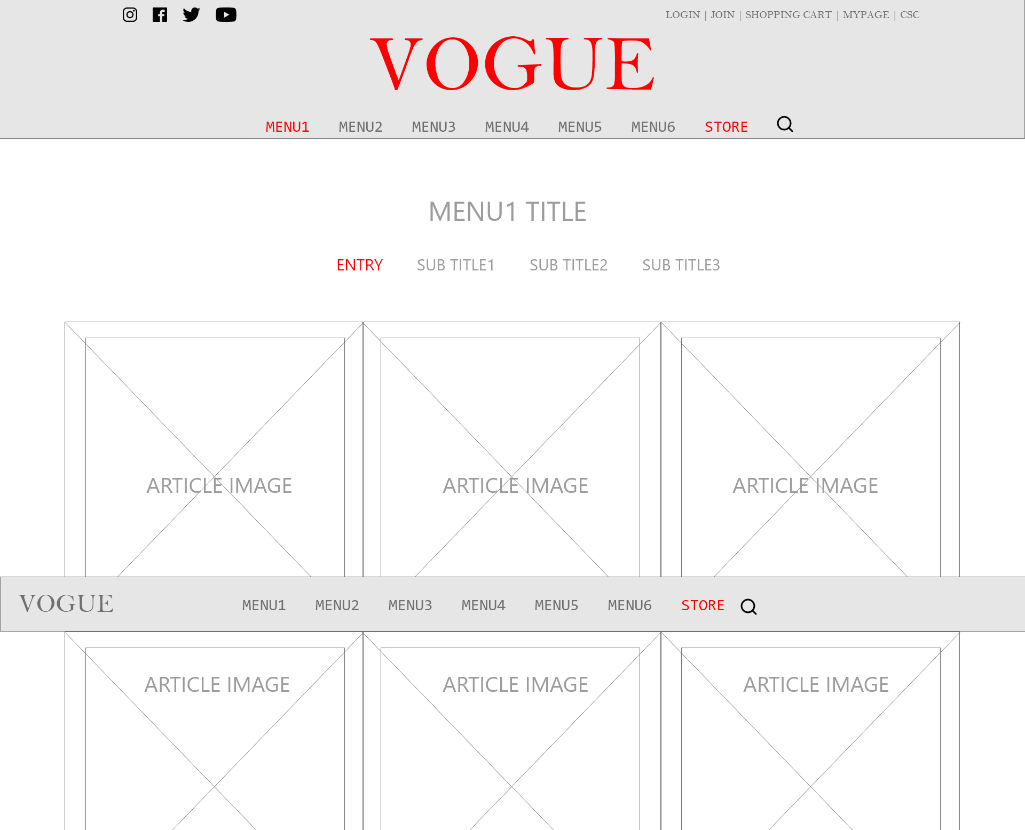
화면코드 | 파일명 | 화면명 | 작성자
a-front-art | ./Article/article_fashoion.html | Article | 박가연
No. | CRUD | 기능
1 |  | 클릭 된 카테고리 타이틀은 빨강색으로 고정 -관리자가 지정한 카테고리 목록 표시
2 |  | 기사목록 기사는 3x4개씩 한페이지에 정렬, 최신 기사가 맨위에 위치. 개수초과시 오래된 기사는 삭제됨 클릭 시 기사 상세페이지로 이동 Href=./Article/article01.html
1
2
4

Slide 15
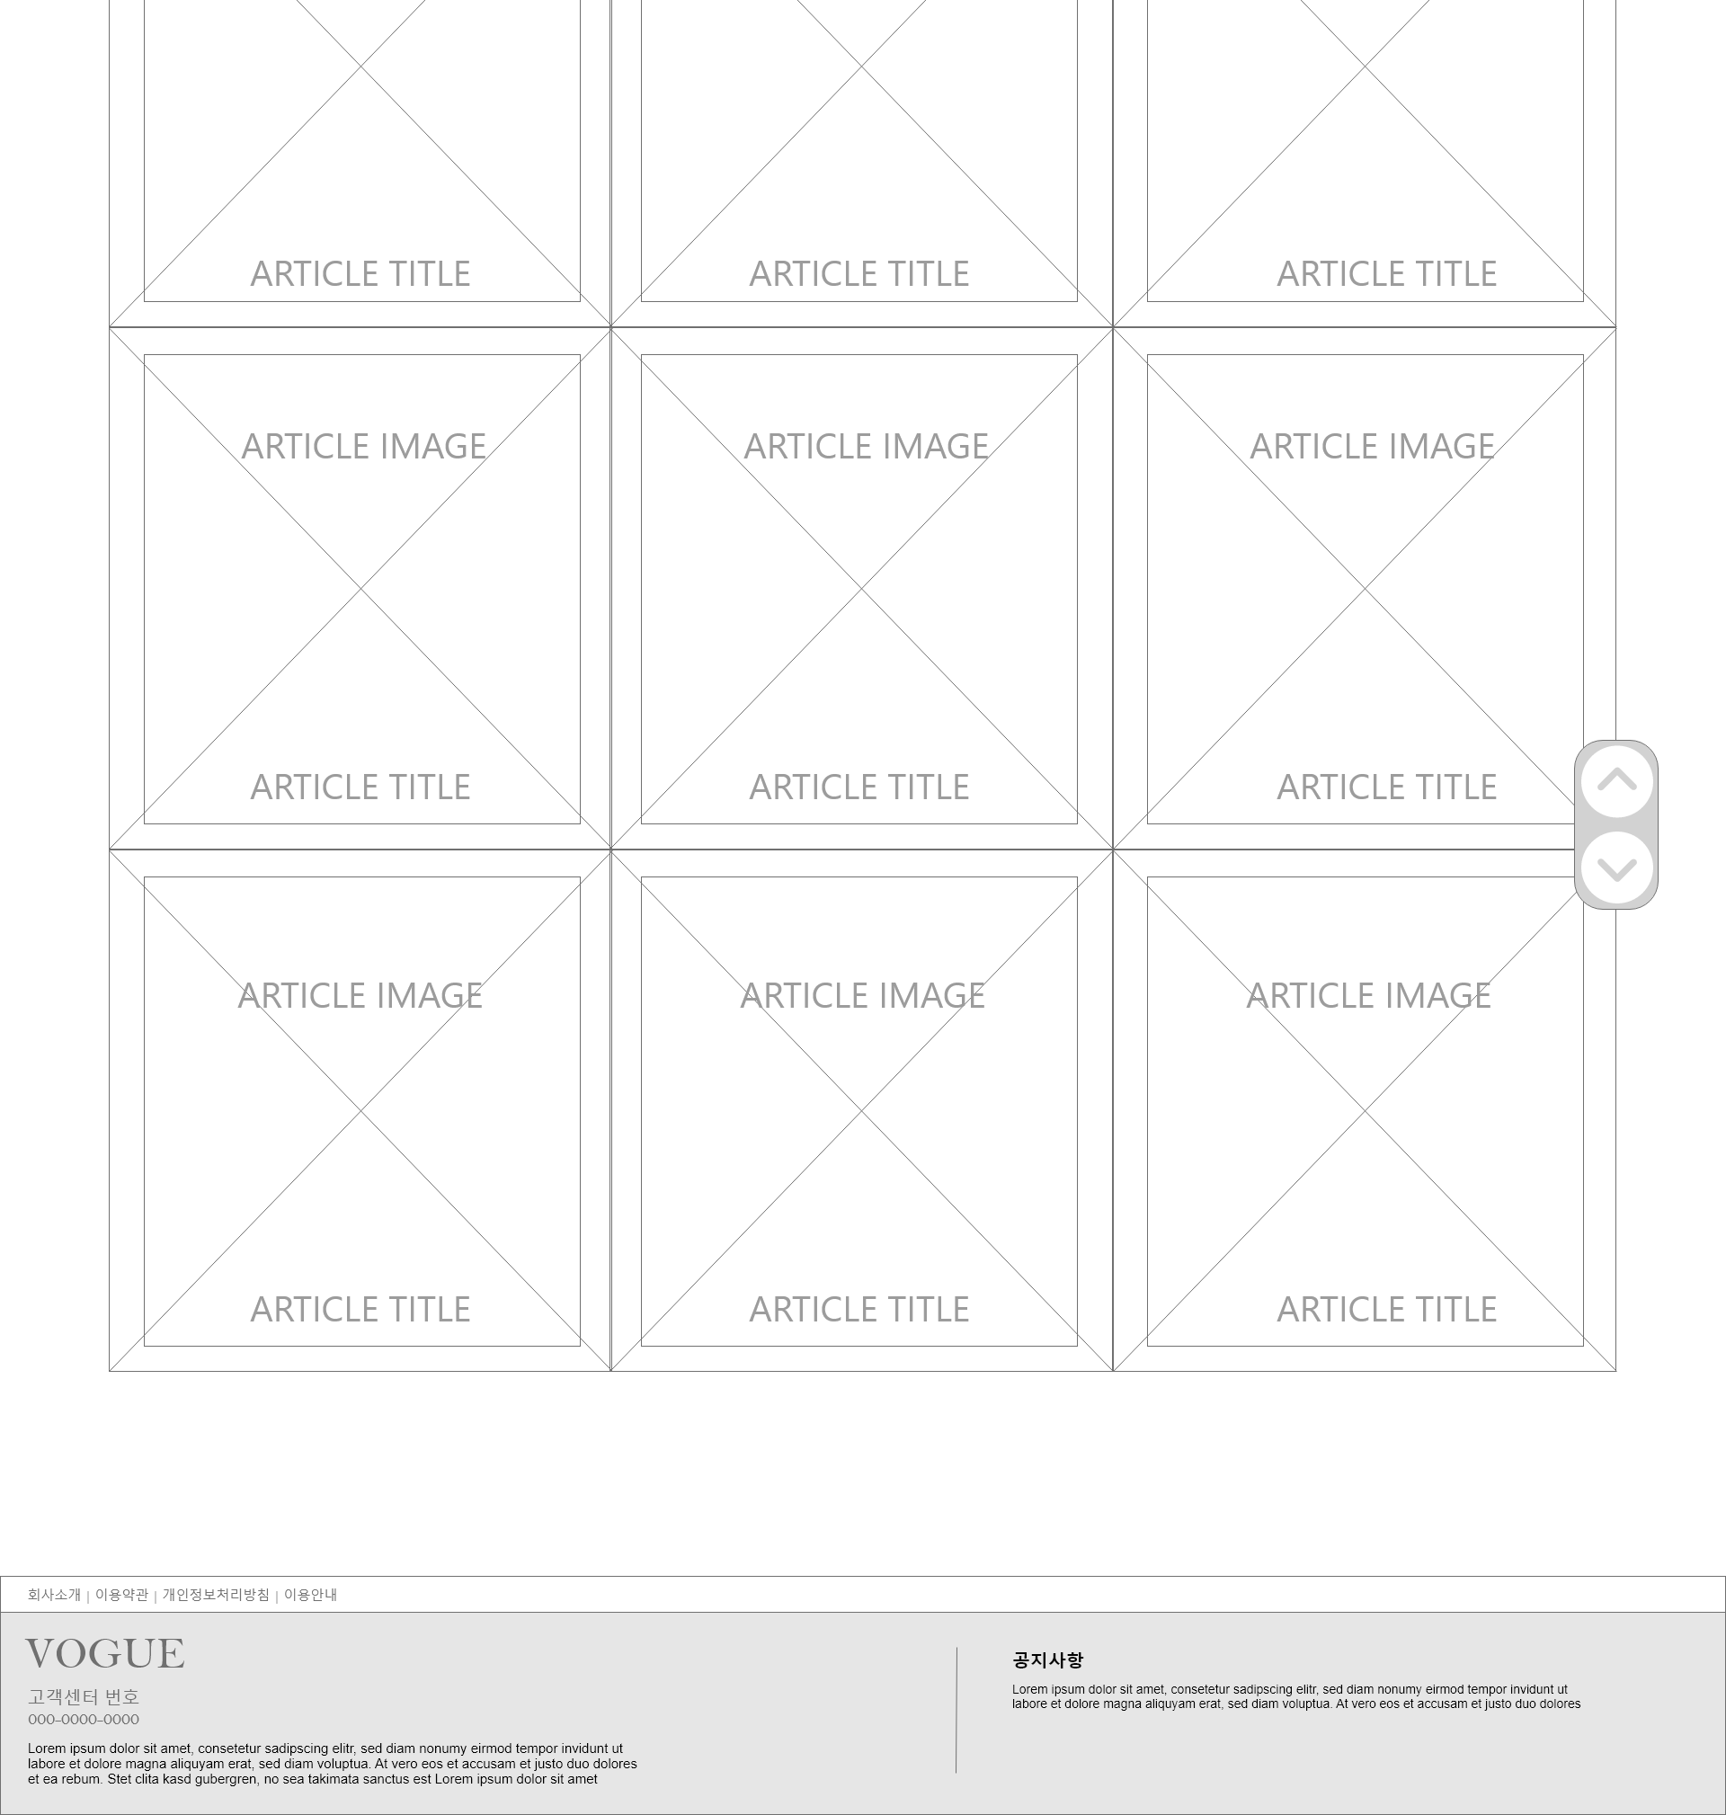

Slide 16

화면코드 | 파일명 | 화면명 | 작성자
a-front-art | ./Article/article_main | Article-M | 박가연
No. | CRUD | 기능
1 |  | 클릭 된 카테고리 타이틀은 빨강색으로 고정 -관리자가 지정한 카테고리 목록 표시
2 |  | 기사목록 기사는 3x4개씩 한페이지에 정렬, 최신 기사가 맨위에 위치. 개수초과시 오래된 기사는 삭제됨 클릭 시 기사 상세페이지로 이동 Href=./Article/article01.html
1
2
3
2
4
4

Slide 17
PROJECT | VOGUE KOREA
INDEX 04
상품판매

Slide 18
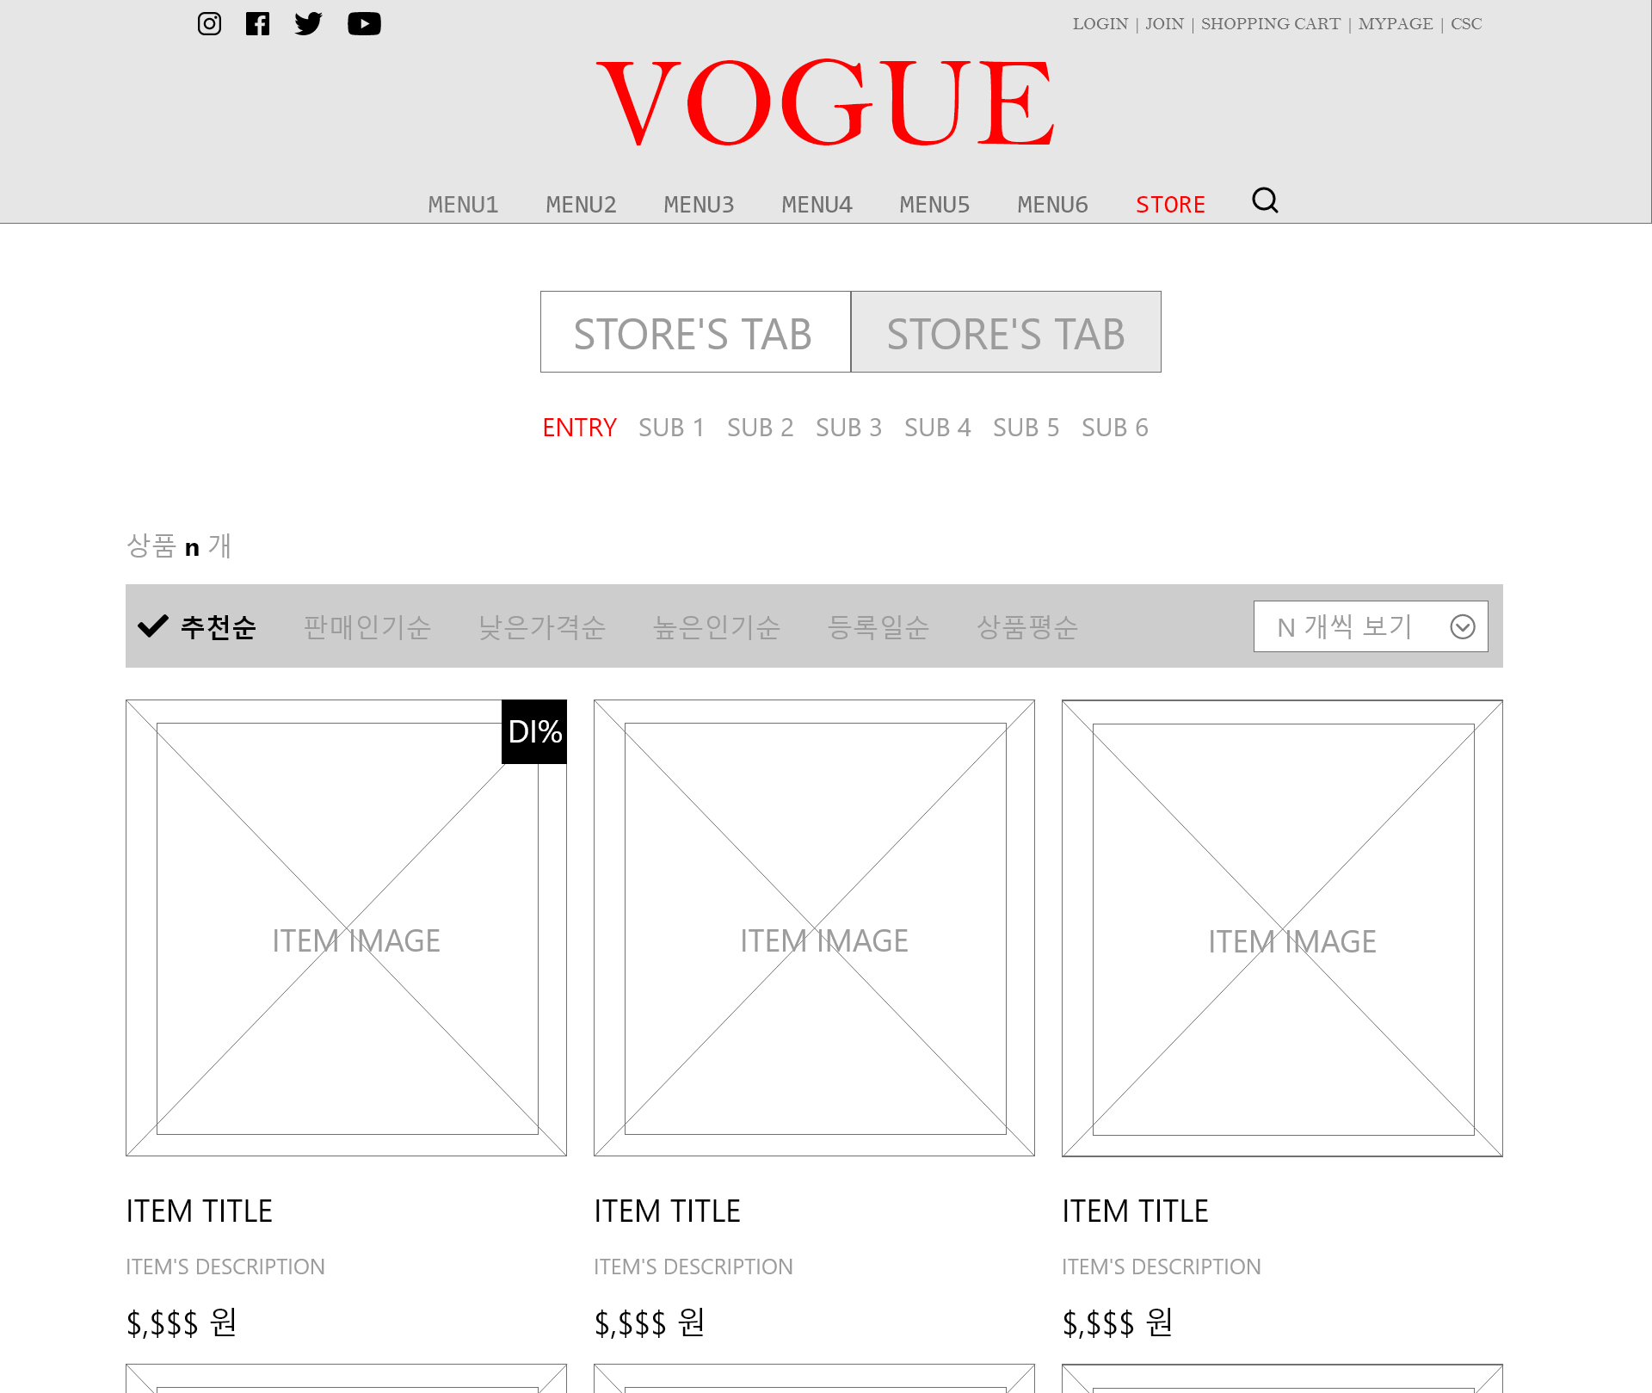
화면코드 | 파일명 | 화면명 | 작성자
a-front-store | ./Store/store_main.html | Store | 박가연
No. | CRUD | 기능
1 |  | 관리자가 지정한 서브메뉴 목록
2 |  | 클릭 된 카테고리 타이틀은 빨강색으로 고정 -관리자가 지정한 카테고리 목록 표시 첫번째 카테고리는 <전체>가 위치 해야 함
3 |  | 상품을 표시하는 이미지 상품의 이름과 상품의 요약 설명, 가격 클릭 시 상품 상세페이지로 이동 Href=./Store/goods.html
4 |  | 전체 상품 개수 명시 기능
5 |  | 보여지는 상품 정렬 순 변경 가능
6 |  | 보여질 상품의 개수 선택 가능 클릭 시 5,10,15개 단위의 선택 탭이 보여 짐
1
2
4
5
6
3
4

Slide 19
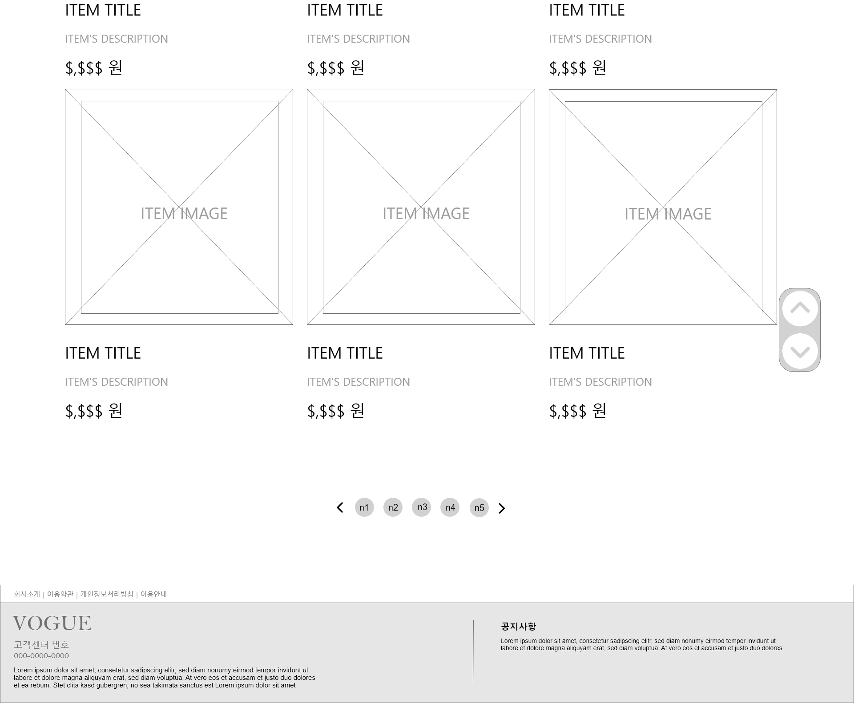
No. | CRUD | 기능
7 |  | 페이지네비게이션 페이지 번호 클릭 시 원하는 페이지로 이동 가능
7

Slide 20
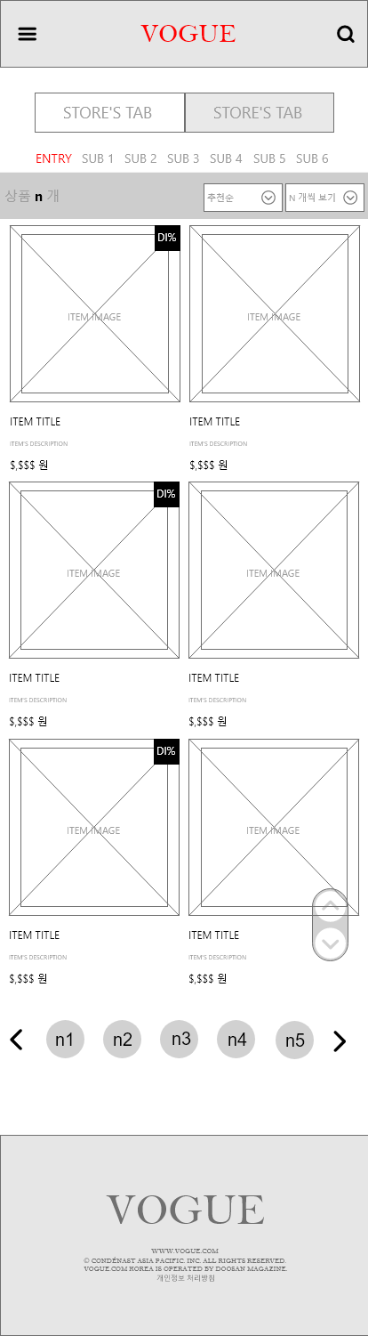
화면코드 | 파일명 | 화면명 | 작성자
a-front-store | ./Store/store_main.html | Store-M | 박가연
No. | CRUD | 기능
1 |  | 관리자가 지정한 서브메뉴 목록
2 |  | 클릭 된 카테고리 타이틀은 빨강색으로 고정 -관리자가 지정한 카테고리 목록 표시 첫번째 카테고리는 <전체>가 위치 해야 함
3 |  | 상품을 표시하는 이미지 상품의 이름과 상품의 요약 설명, 가격 클릭 시 상품 상세페이지로 이동 Href=./Store/goods.html
4 |  | 전체 상품 개수 명시 기능
5 |  | 보여지는 상품 정렬 순 변경 가능
6 |  | 보여질 상품의 개수 선택 가능 클릭 시 5,10,15개 단위의 선택 탭이 보여 짐
7 |  | 페이지 네이게이션 페이지 번호 클릭 시 원하는 페이지로 이동 가능
1
2
6
4
5
3
7
*모바일 크기일 시 목록 정렬은 탭메뉴로 감춰진다.

Slide 21
PROJECT | VOGUE KOREA
INDEX 05
로그인

Slide 22
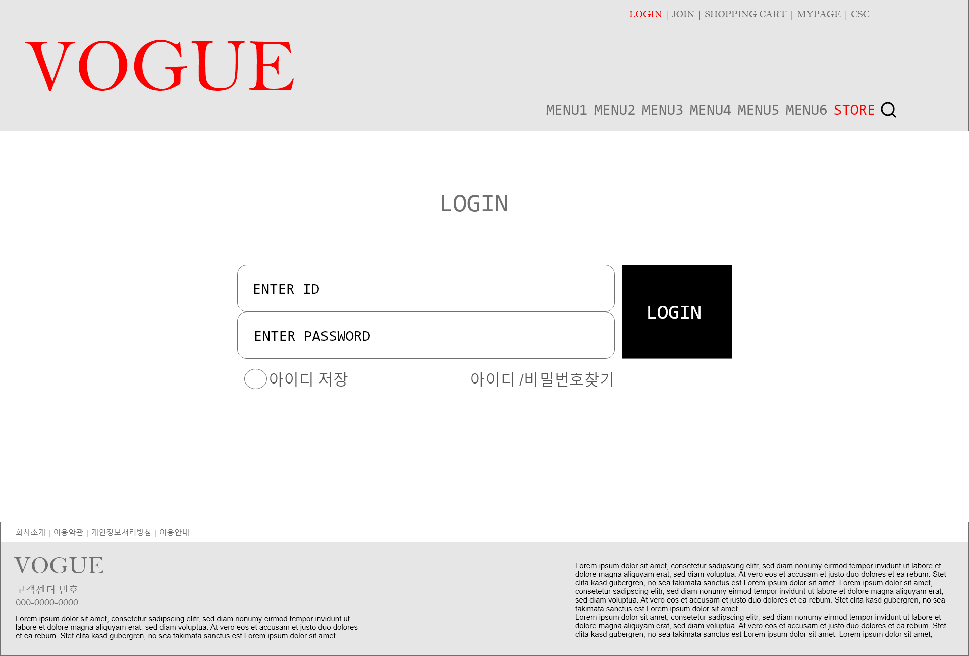
화면코드 | 파일명 | 화면명 | 작성자
a-front-login | ./Login/login.html | Login | 박가연
No. | CRUD | 기능
1 |  | 클릭 시 입력된 아이디와 비밀번호가 유효한지 검사.
2 |  | 클릭 시 라디오 버튼 체크됨. 클릭 후 로그인 성공 시 다음 로그인 때 아이디는 입력상태가 되어있음.
3 |  | 아이디 찾기 페이지로 이동 href-=./Login/find_ID.html
4 |  | 비밀번호 찾기 페이지로 이동. href-=./Login/find_PW.html
1
2
3
4

Slide 23
화면코드 | 파일명 | 화면명 | 작성자
a-front-login | ./Login/login.html | Login-M | 박가연
No. | CRUD | 기능
1 |  | 클릭 시 입력된 아이디와 비밀번호가 유효한지 검사.
2 |  | 클릭 시 라디오 버튼 체크됨. 클릭 후 로그인 성공 시 다음 로그인 때 아이디는 입력상태가 되어있음.
3 |  | 아이디 찾기 페이지로 이동 href-=./Login/find_ID.html
4 |  | 비밀번호 찾기 페이지로 이동. href-=./Login/find_PW.html
1
*모바일 크기일 시 로그인 버튼은 하단으로 내려간다.
2
3
4

Slide 24
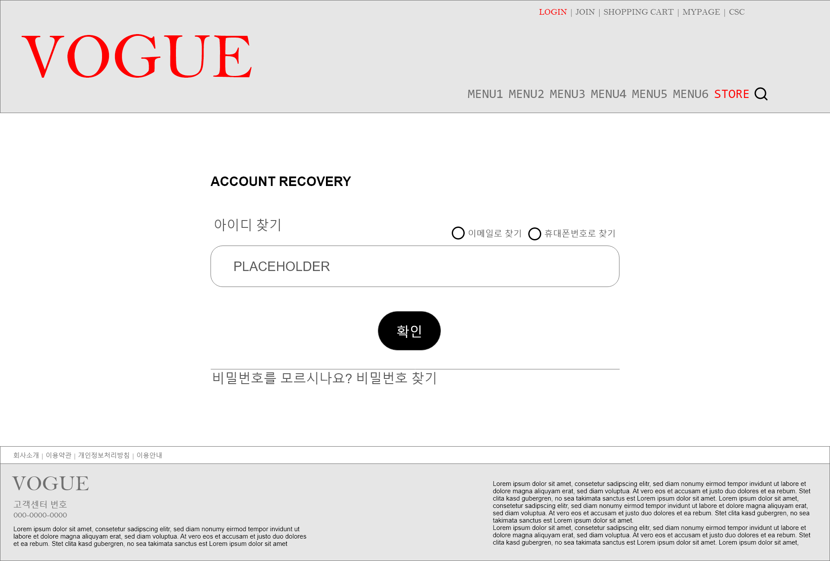
화면코드 | 파일명 | 화면명 | 작성자
a-front-login | ./Login/find_ID.html | Find_ID | 박가연
No. | CRUD | 기능
5 |  | 클릭시 PLACEHOLDER 내용 “이메일을 입력해 주세요＂로 변경
6 |  | 클릭시 PLACEHOLDER 내용 “휴대폰 번호를 입력해 주세요＂로 변경
7 |  | 이메일&휴대폰번호 유효성 체크후, DB에 있는 아이디 정보를 '*'처리하여 보여줌
8 |  | 비밀번호 찾기 페이지로 이동 href-=./Login/find_PW.html
5
6
7
8

Slide 25
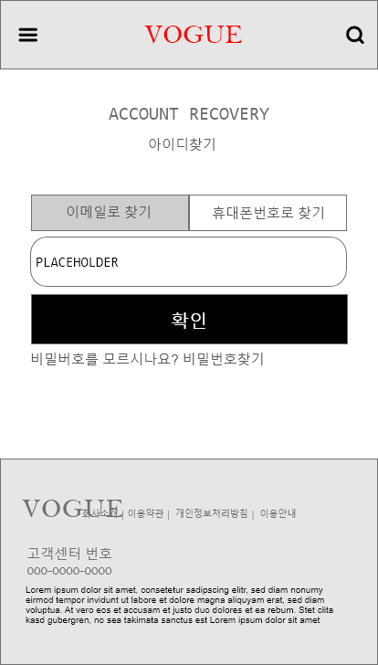
화면코드 | 파일명 | 화면명 | 작성자
a-front-login | ./Login/find_ID.html | Find_ID-M | 박가연
No. | CRUD | 기능
5 |  | 클릭시 PLACEHOLDER 내용 “이메일을 입력해 주세요＂로 변경
6 |  | 클릭시 PLACEHOLDER 내용 “휴대폰 번호를 입력해 주세요＂로 변경
7 |  | 이메일&휴대폰번호 유효성 체크후, DB에 있는 아이디 정보를 '*'처리하여 보여줌
8 |  | 비밀번호 찾기 페이지로 이동 href-=./Login/find_PW.html
5
6
7
8

Slide 26
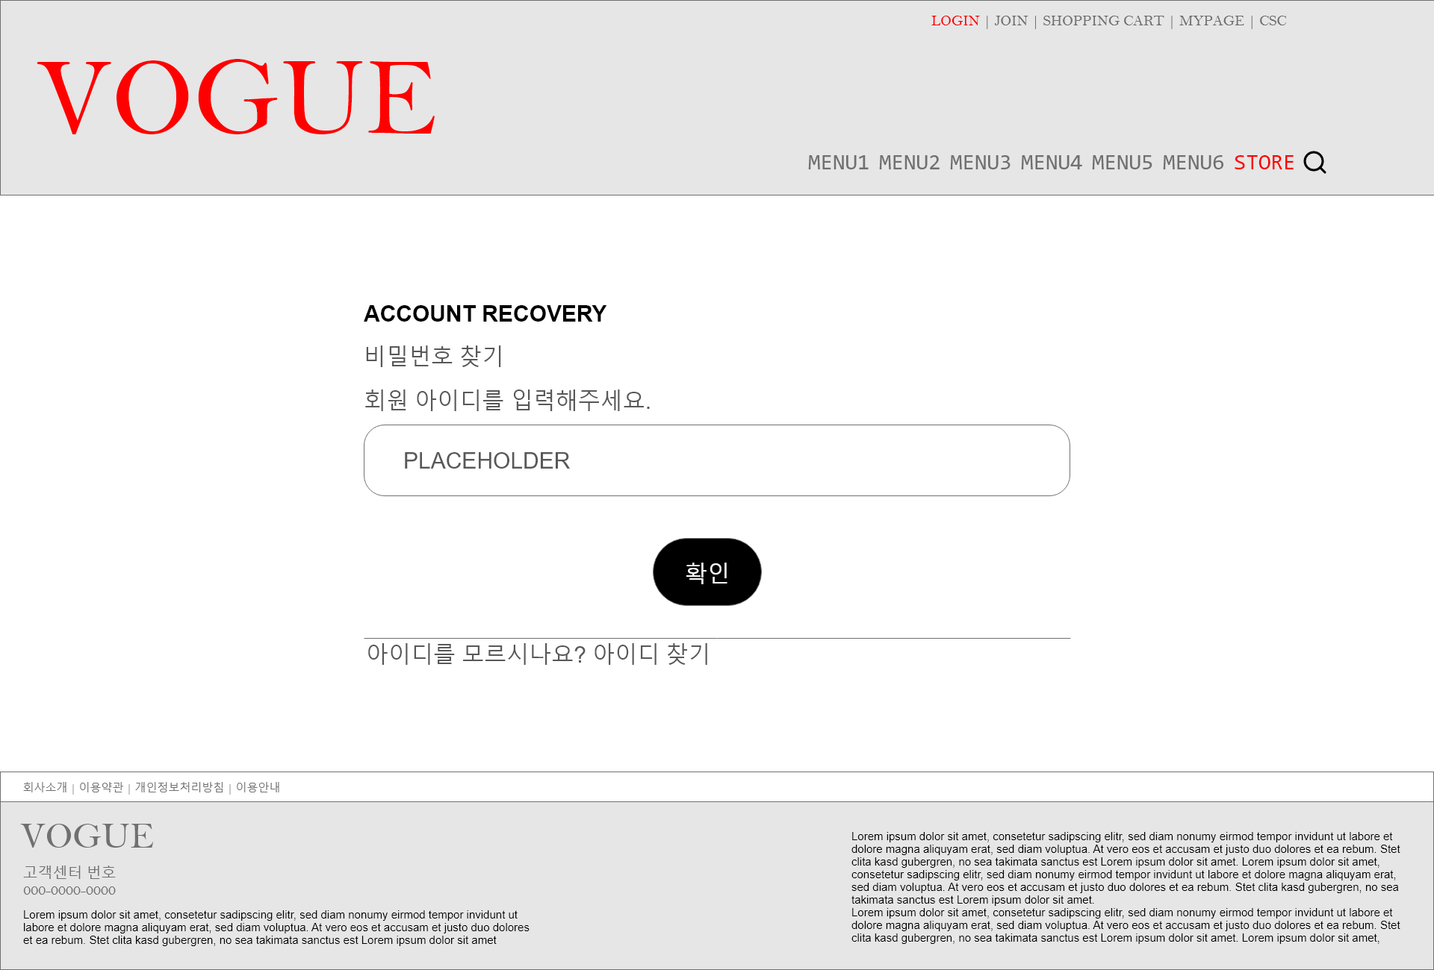
화면코드 | 파일명 | 화면명 | 작성자
a-front-login | ./Login/find_PW.html | Find_PW | 박가연
No. | CRUD | 기능
9 |  | 입력한 아이디가 DB에 있으면 이메일로 임시비밀번호 발신
10 |  | 아이디 찾기 페이지로 이동 href-=./Login/find_ID.html
9
10

Slide 27
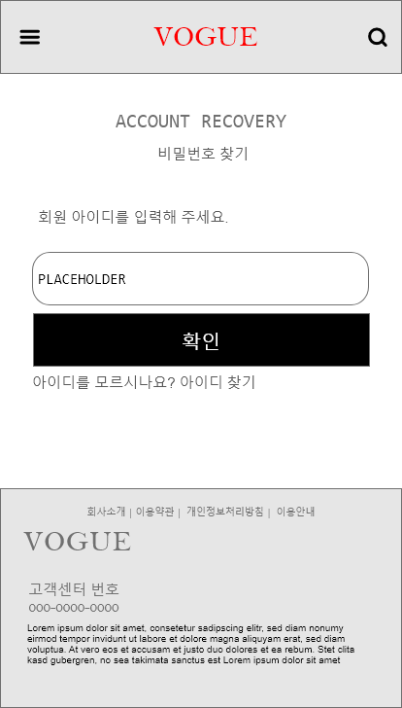
화면코드 | 파일명 | 화면명 | 작성자
a-front-login | ./Login/find_PW.html | Find_PW-M | 박가연
No. | CRUD | 기능
9 |  | 입력한 아이디가 DB에 있으면 이메일로 임시비밀번호 발신
10 |  | 아이디 찾기 페이지로 이동 href-=./Login/find_ID.html
1
2

Slide 28
PROJECT | VOGUE KOREA
INDEX 06
회원가입

Slide 29
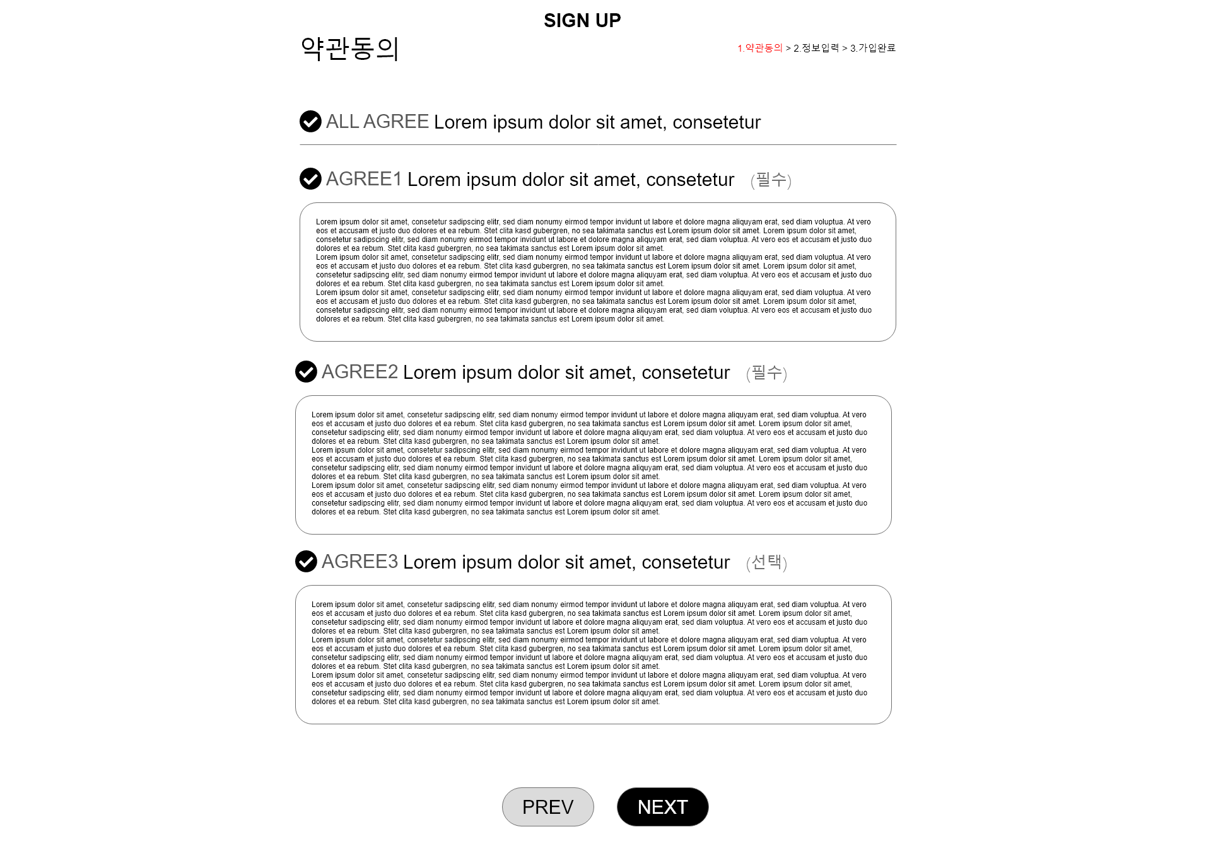
화면코드 | 파일명 | 화면명 | 작성자
a-front-join | ./Join/join_agree.html | Join_agree | 박가연
No. | CRUD | 기능
1 |  | 클릭시 하위 약관동의 전체동의체크
2 |  | 개인정보 처리방침 내용 호출 관리자 페이지에서 등록한 내용, 설정한 필수동의 여부 적용
3 |  | 구매 이용약관 내용 호출 관리자 페이지에서 등록한 내용, 설정한 필수동의 여부 적용
4 |  | 마케팅 정보 제공 내용 호출 관리자 페이지에서 등록한 내용, 설정한 선택동의 여부 적용
5 |  | 클릭 시 홈페이지로 이동 Href = ./main.html
6 |  | 클릭 시 필수 동의여부 체크 후 정보 입력 페이지로 이동 Href = ./Join/join_register.html
1
2
3
4
5
6

Slide 30
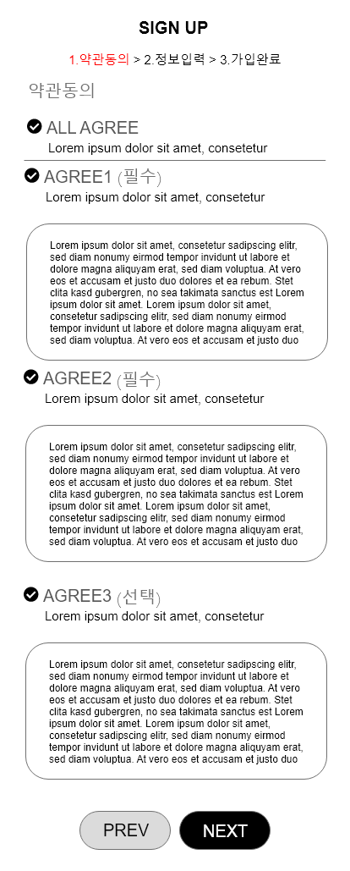
화면코드 | 파일명 | 화면명 | 작성자
a-front-join | ./Join/join_agree.html | Join_agree-M | 박가연
No. | CRUD | 기능
1 |  | 클릭시 하위 약관동의 전체동의체크
2 |  | 개인정보 처리방침 내용 호출 관리자 페이지에서 등록한 내용, 설정한 필수동의 여부 적용
3 |  | 구매 이용약관 내용 호출 관리자 페이지에서 등록한 내용, 설정한 필수동의 여부 적용
4 |  | 마케팅 정보 제공 내용 호출 관리자 페이지에서 등록한 내용, 설정한 선택동의 여부 적용
5 |  | 클릭 시 홈페이지로 이동 Href = ./main.html
6 |  | 클릭 시 필수 동의여부 체크 후 정보 입력 페이지로 이동 Href = ./Join/join_register.html
1
2
3
4
5
6

Slide 31
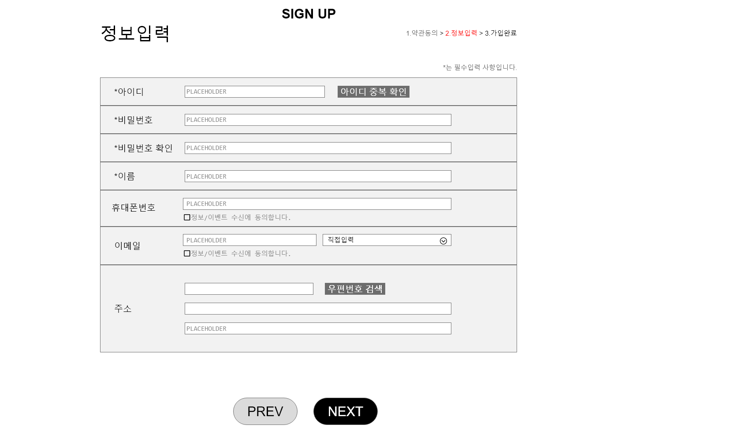
화면코드 | 파일명 | 화면명 | 작성자
a-front-join | ./Join/join_register.html | Join_register | 박가연
No. | CRUD | 기능
7 |  | 쇼핑몰 가입 정보 수집
8 |  | 아이디 입력 시 아이디 중복 및 유효성 체크 영문, 숫자 조합으로, 6~20자 이내로 작성 대소문자 구별, 한글, 특수문자 사용불가
9 |  | 영문, 숫자, 특수문자 조합 8~20자 이내로 작성
10 |  | 비밀번호가 일치하는지 확인
11 |  | 한글 10글자 이내 작성
12 |  | 체크 한 후 가입 시 이메일&휴대폰 번호로 광고 수신 동의 적용
13 |  | 주소 입력 시 우편번호 찾기 팝업
14 |  | 이전 페이지 클릭 시 약관 동의 페이지로 이동 Href = ./Join/join_agree.html
15 |  | 다음 페이지 클릭 시 모든 정보입력 유효성 검사 후 가입승인 가입 승인 후 회원 가입 완료 페이지로 이동 Href = ./Join/join_welcome.html
7
8
9
10
11
12
13
14
15

Slide 32
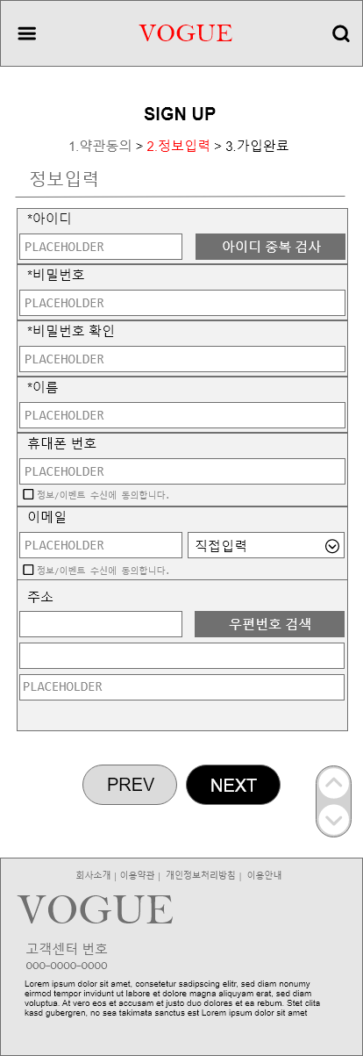
화면코드 | 파일명 | 화면명 | 작성자
a-front-join | ./Join/join_register.html | Join_register-M | 박가연
No. | CRUD | 기능
7 |  | 쇼핑몰 가입 정보 수집
8 |  | 아이디 입력 시 아이디 중복 및 유효성 체크 영문, 숫자 조합으로, 6~20자 이내로 작성 대소문자 구별, 한글, 특수문자 사용불가
9 |  | 영문, 숫자, 특수문자 조합 8~20자 이내로 작성
10 |  | 비밀번호가 일치하는지 확인
11 |  | 한글 10글자 이내 작성
12 |  | 체크 한 후 가입 시 이메일&휴대폰 번호로 광고 수신 동의 적용
13 |  | 주소 입력 시 우편번호 찾기 팝업
14 |  | 이전 페이지 클릭 시 약관 동의 페이지로 이동 Href = ./Join/join_agree.html
15 |  | 다음 페이지 클릭 시 모든 정보입력 유효성 검사 후 가입승인 가입 승인 후 회원 가입 완료 페이지로 이동 Href = ./Join/join_welcome.html
13
7
8
9
14
15
10
11
12

Slide 33
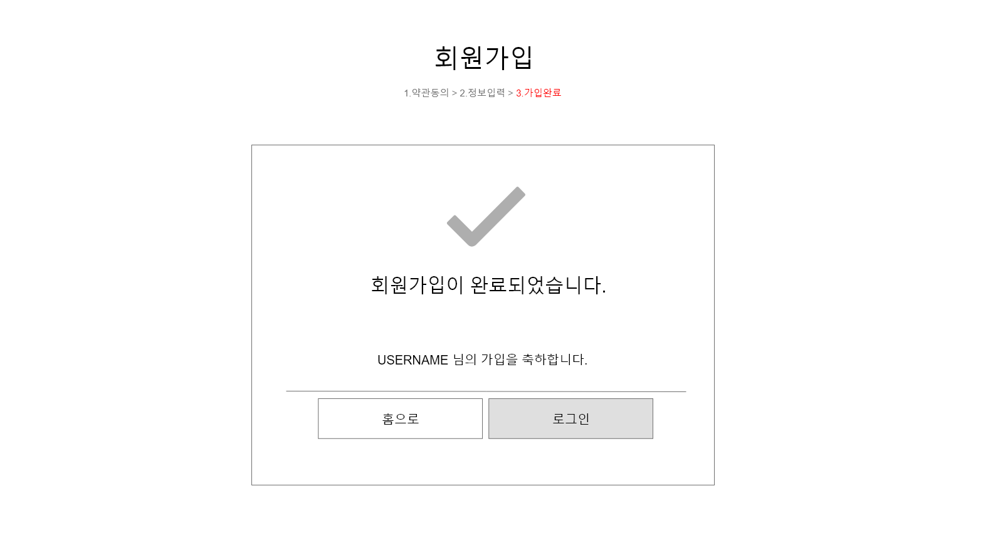
화면코드 | 파일명 | 화면명 | 작성자
a-front-join | ./Join/join_welcome.html | Join_welcome | 박가연
No. | CRUD | 기능
16 |  | 클릭 시 메인 페이지로 이동 href = ./main.html
17 |  | 클릭 시 로그인 페이지로 이동 href = ./Login/login.html
16
17

Slide 34
PROJECT | VOGUE KOREA
INDEX 07
장바구니

Slide 35
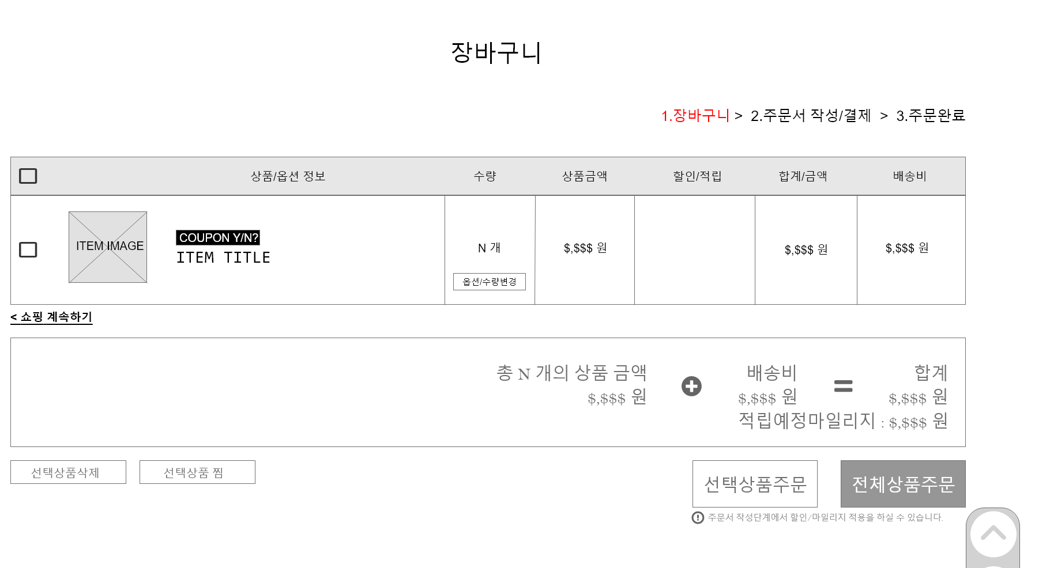
화면코드 | 파일명 | 화면명 | 작성자
a-front-cart | ./Pay/shopping_cart.html | ShoppingCart | 박가연
No. | CRUD | 기능
1 |  | 선택 체크 박스 맨 상위 체크 박스 선택시 전체 선태 가능
2 |  | 상품 정보 및 가격 확인 가능 클릭시 해당 상품 상세페이지로 이동 Href=./Store/item01.html
3 |  | 상품 옵션/수량변경 팝업 상품의 개수 및 옵션 변경 가능
4 |  | 이전 페이지로 이동
5 |  | 총 상품의 가격 합계 계산
6 |  | 체크 박스 선택되어진 상품을 장바구니에서 삭제
7 |  | 체크 박스 선택되어진 상품을 마이페이지 찜 목록으로 저장
8 |  | 체크 박스 선택되어진 상품만 주문서 작성/결제 페이지로 이동 Href=./Pay/payment.html
9 |  | 체크 박스 상관 없이 전체 상품을 주문서 작성/결제 페이지로 이동 Href=./Pay/payment.html
1
2
3
4
5
6
7
8
9

Slide 36
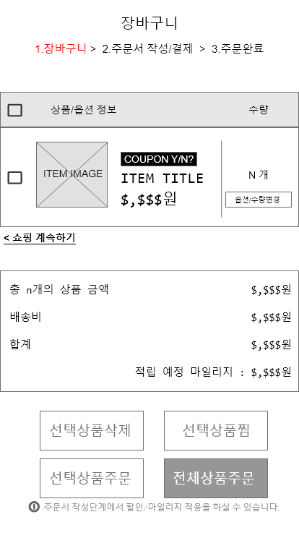
화면코드 | 파일명 | 화면명 | 작성자
a-front-cart | ./Pay/shopping_cart.html | ShoppingCart-M | 박가연
No. | CRUD | 기능
1 |  | 선택 체크 박스 맨 상위 체크 박스 선택시 전체 선태 가능
2 |  | 상품 정보 및 가격 확인 가능 클릭시 해당 상품 상세페이지로 이동 Href=./Store/item01.html
3 |  | 상품 옵션/수량변경 팝업 상품의 개수 및 옵션 변경 가능
4 |  | 이전 페이지로 이동
5 |  | 총 상품의 가격 합계 계산
6 |  | 체크 박스 선택되어진 상품을 장바구니에서 삭제
7 |  | 체크 박스 선택되어진 상품을 마이페이지 찜 목록으로 저장
8 |  | 체크 박스 선택되어진 상품만 주문서 작성/결제 페이지로 이동 Href=./Pay/payment.html
9 |  | 체크 박스 상관 없이 전체 상품을 주문서 작성/결제 페이지로 이동 Href=./Pay/payment.html
1
2
3
4
5
6
7
8
9

Slide 37
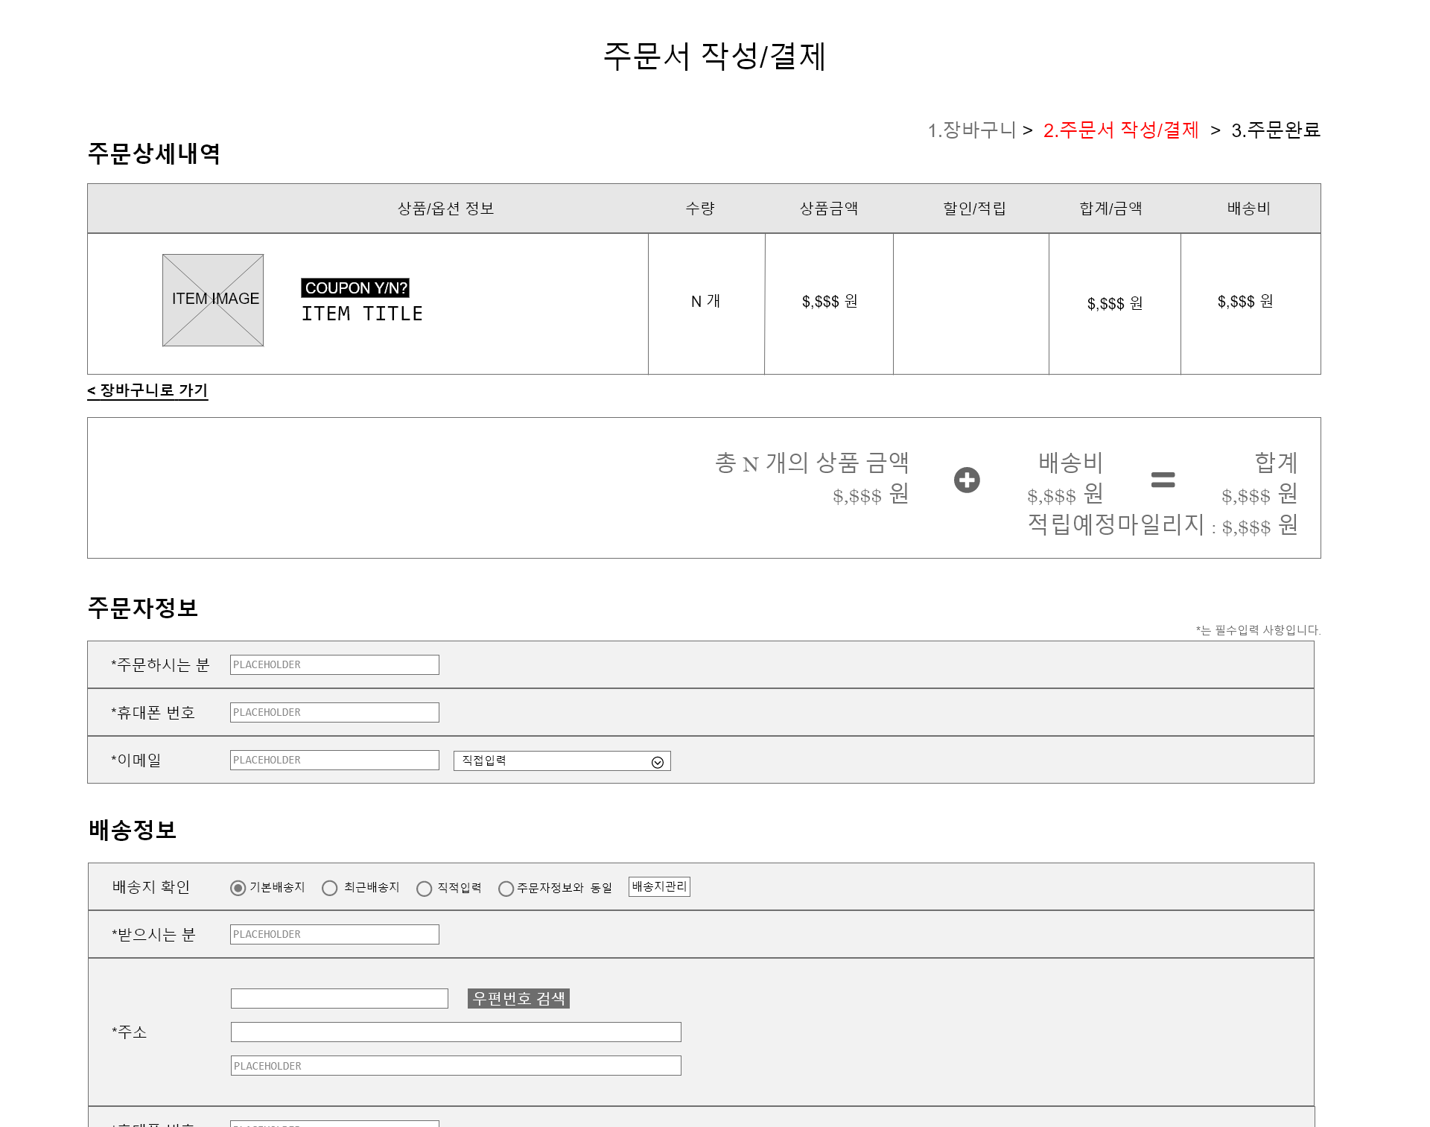
화면코드 | 파일명 | 화면명 | 작성자
a-front-pay | ./Pay/payment.html | Payment | 박가연
No. | CRUD | 기능
1 |  | 클릭 시 장바구니 페이지로 이동 href=./Pay/shopping_cart.html
2 |  | 클릭 시 기본 배송지 저장 설정 팝업
3 |  | 클릭 시 주소 찾기 팝업
1
2
3

Slide 38

No. | CRUD | 기능
4 |  | 결제수단 선택 결제
5 |  | 쿠폰 조회 및 적용 팝업
6 |  | 금액 입력 시 입력 금액 만큼 마일리지 적용 체크박스 클릭 시 전체 마일리지 사용
7 |  | 금액 입력 시 입력 금액 만큼 예치금 적용, 체크박스 클릭 시 전체 예치금 사용
8 |  | 관리자가 설정한 필수 항목 유효검사, 휴대폰 번호 유효성 검사와 구매 진행 동의 여부 체크 후 결제 모듈로 넘어 감.
5
6
7
4
8

Slide 39
PROJECT | VOGUE KOREA
INDEX 09
고객센터

Slide 40
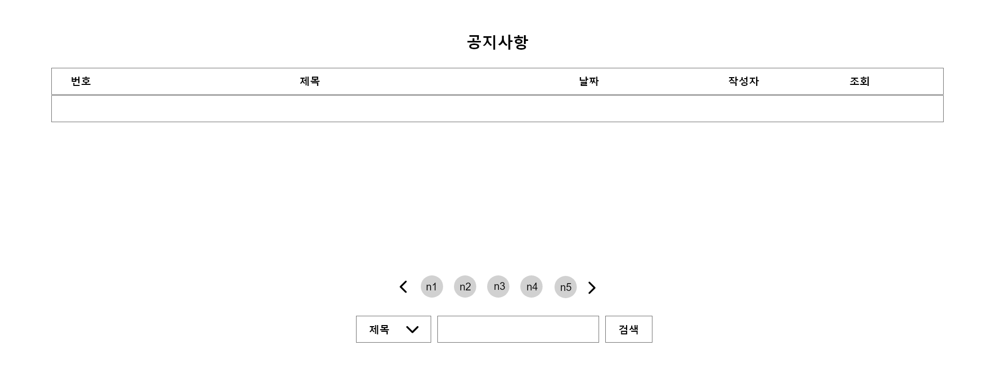
화면코드 | 파일명 | 화면명 | 작성자
a-front-not | ./Notice/notice_front.html | Notice | 박가연
No. | CRUD | 기능
1 |  | 게시글 번호, 제목, 올린 날짜, 작성자, 조회수 확인 가능 제목 클릭 시 해당 게시글 상세 페이지로 이동 Href=./Notice/notice01.html
2 |  | 페이지 번호 클릭 시 원하는 페이지로 이동 가능
3 |  | 제목, 내용, 작성자 별 검색 게시글 검색 기능 제공
1
2
3

Slide 41
THANK YOU
2020 05 0 8
20

